Slide 1
Remplissage des feuilles QCM
Année 2021-2022
Le tutorat est gratuit. Toute reproduction ou vente est interdite.

Slide 2

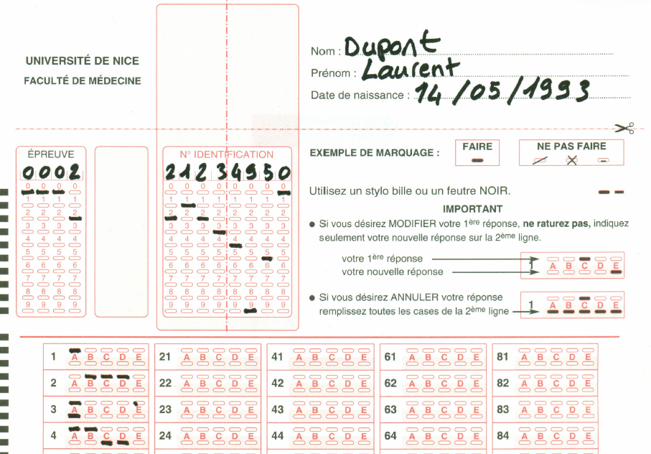


Remplissage au feutre noir
Le tutorat est gratuit. Toute reproduction ou vente est interdite.

Slide 3
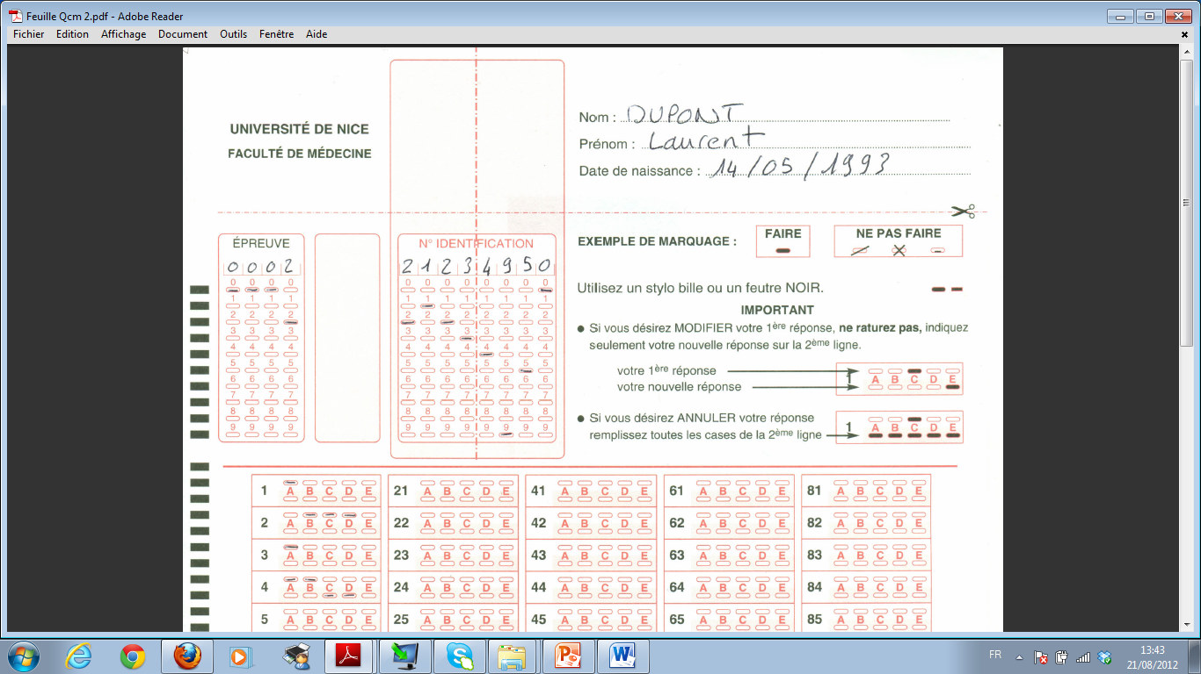

Remplissage au stylo ou au crayon à proscrire
Le tutorat est gratuit. Toute reproduction ou vente est interdite.

Slide 4

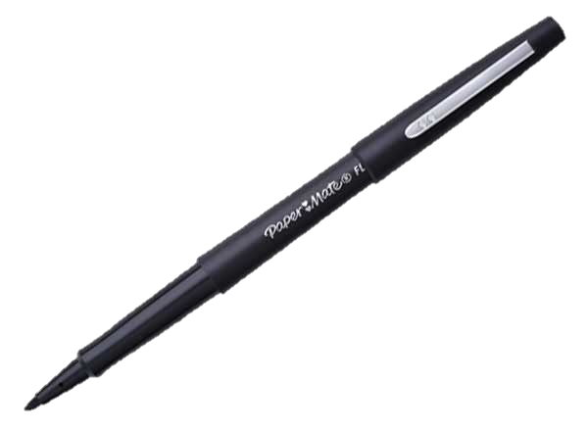
IMPORTANT
Se procurer un feutre noir pour
l’examen blanc de la Tut’ Rentrée
Le tutorat est gratuit. Toute reproduction ou vente est interdite.

Slide 5


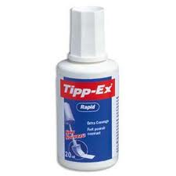

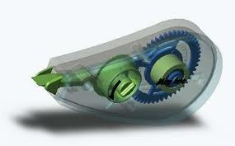
Si je veux changer ma réponse
Le tutorat est gratuit. Toute reproduction ou vente est interdite.

Slide 6
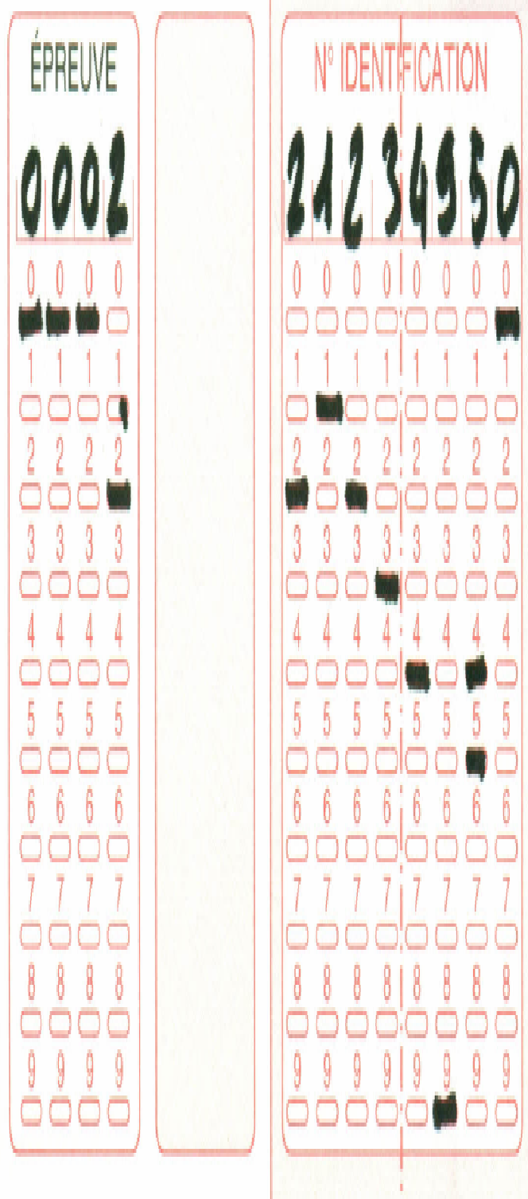
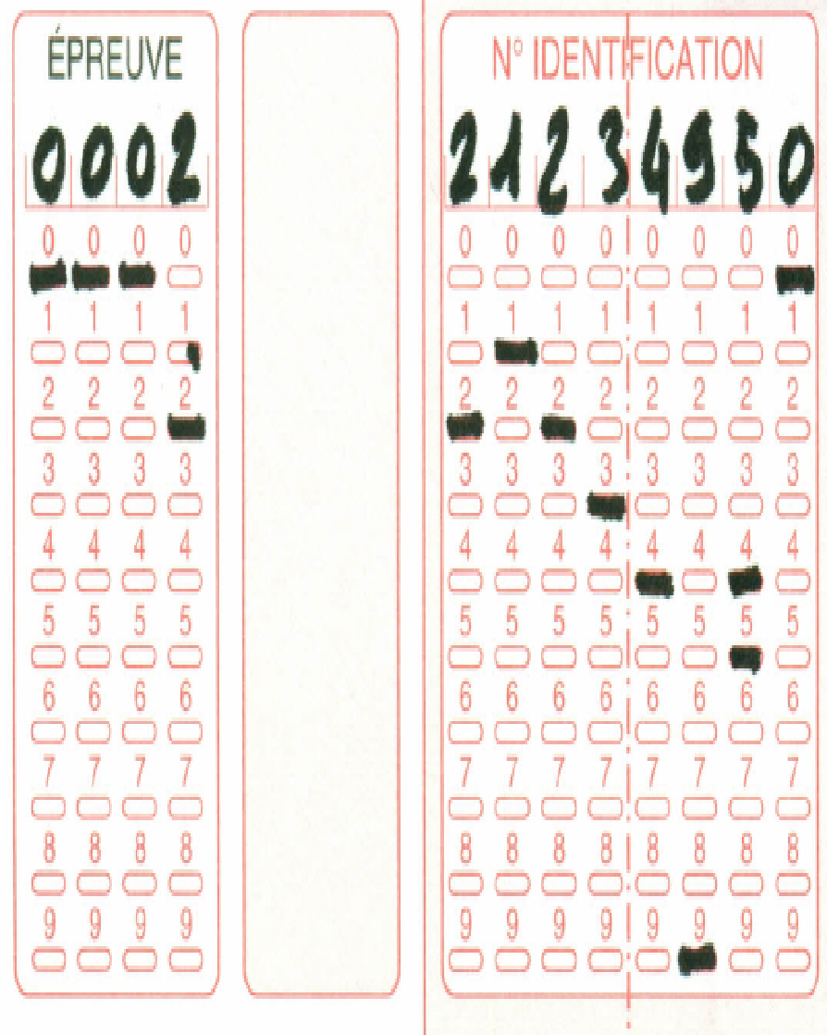
Ce qui est interdit !
En cas d’erreur dans le remplissage du code épreuve ou du N°Etudiant ⇨ Demander une nouvelle feuille QCM à un tuteur (séance tutorat) ou à un prof (le jour du concours) !
Le tutorat est gratuit. Toute reproduction ou vente est interdite.

Slide 7
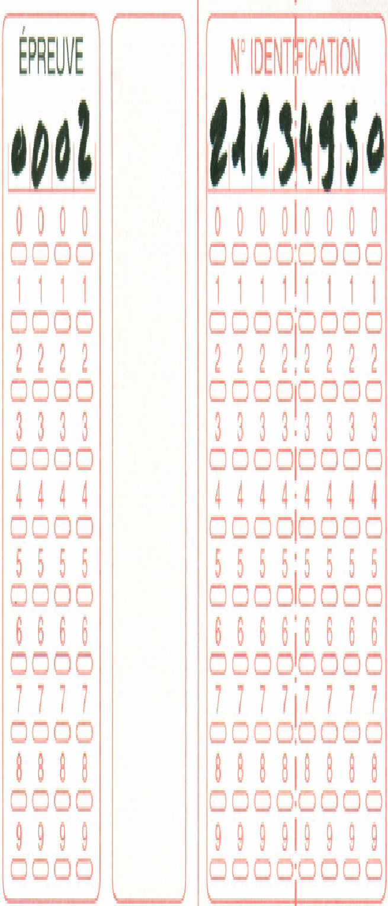
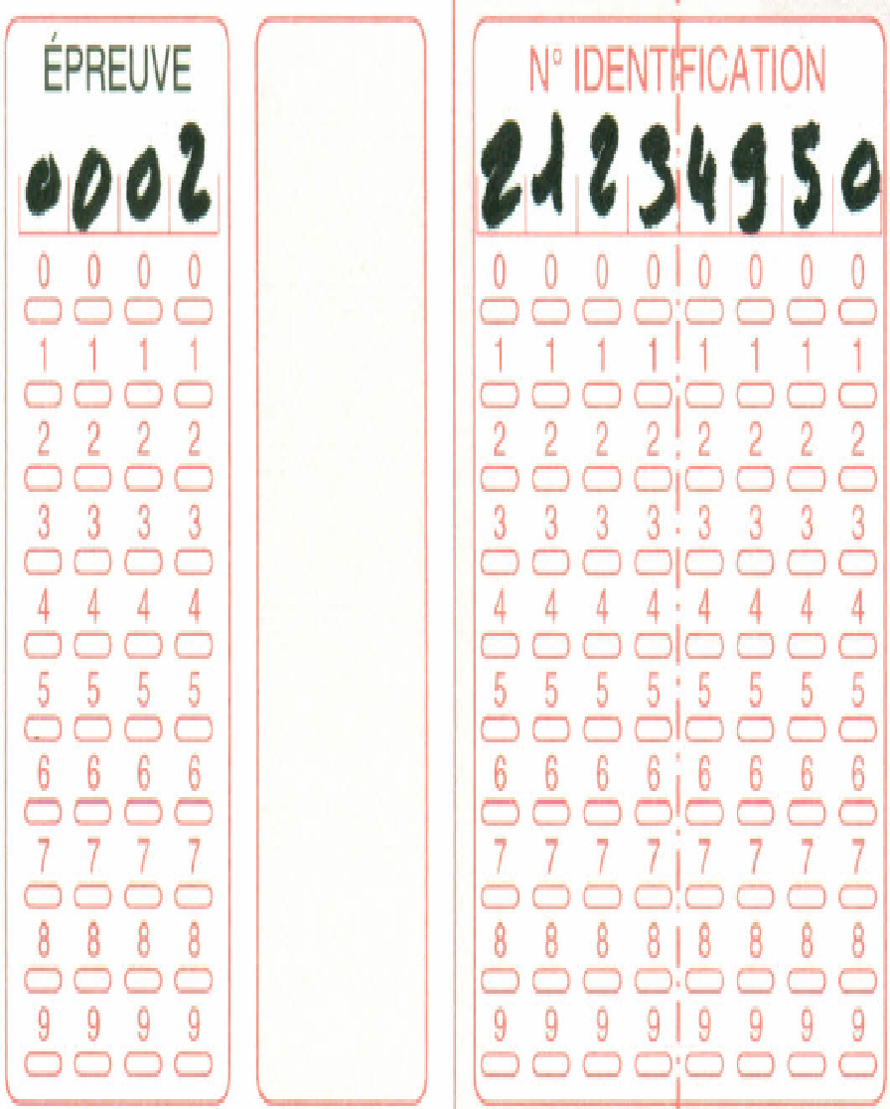
Ce qui est interdit !
Le remplissage des cases est nécessaire pour que la lecture optique puisse se faire.
Le tutorat est gratuit. Toute reproduction ou vente est interdite.

Slide 8
QCM2 : Dans le domaine de la physique atomique
A) Les masses des particules sont toujours constantes
B) A chaque particule en mouvement peut être associée une onde
C) Les niveaux énergétiques des électrons sont parfaitement définis
D) Les électrons des couches profondes sont d’autant plus liés à l’atome qu’il est gros
E) Aucune de ces réponses n’est correcte
16 Réponses possibles :
A / B / C / D / E
AB / AC / AD / BC / BD / CD
ABC / ABD / ACD / BCD
ABCD
Exemple :
Le tutorat est gratuit. Toute reproduction ou vente est interdite.

Slide 9



Bon Courage à tous !
Le tutorat est gratuit. Toute reproduction ou vente est interdite.

